Slide 1
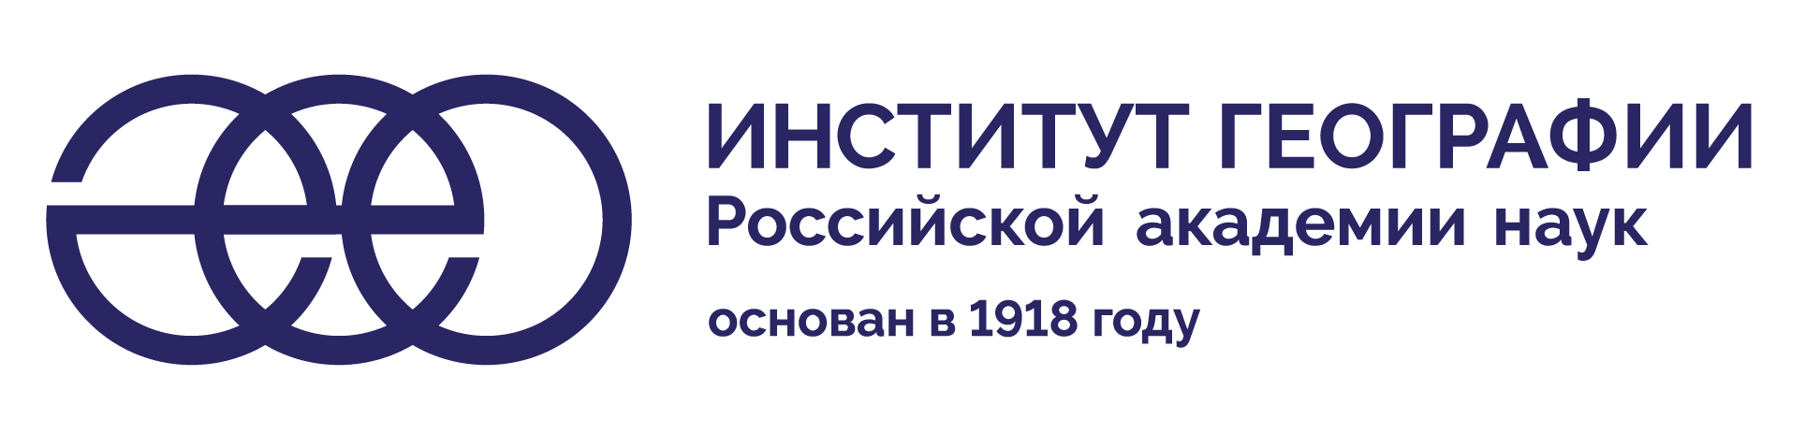
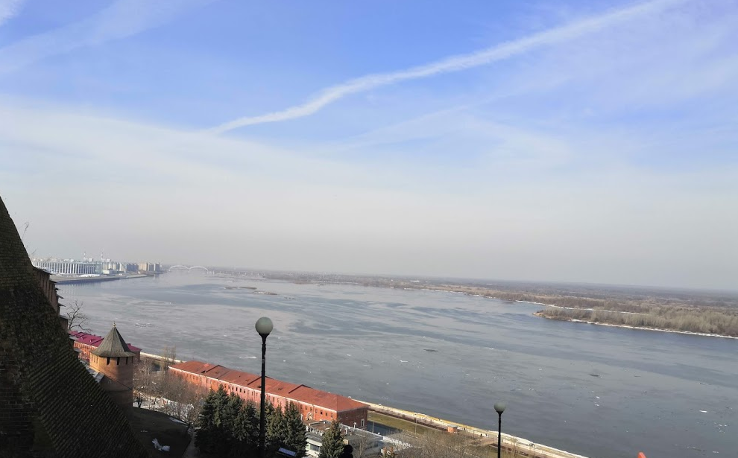
XI Международная научно-практическая конференция «Морские исследования и образование: MARESEDU-2022»
МИКРОЧАСТИЦЫ – НЕИССЛЕДОВАННЫЙ ФАКТОР РАСПРОСТРАНЕНИЯ ЗАГРЯЗНЕНИЯ В ВОДНОЙ СРЕДЕ
Исследование выполнено при финансовой поддержке РФФИ в рамках научного проекта № 19-05-50082.
Е.А. Кашутина, С.В. Ясинский, Е.В. Веницианов, М.В. Сидорова, Е.С. Гришанцева

Slide 2

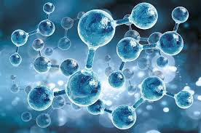
«Защита водных источников и систем очистки воды от химического и биологического воздействий является стратегической проблемой для планирования водоснабжения населения и сохранения водных объектов»
формы переноса загрязнений в водных объектах
Большинство компонентов состава воды, прежде всего тяжелых металлов, существуют в нескольких фазах.
Различная токсичность в каждой фазе
в водной массе (растворенные соединения),
во взвесях (минеральных, органических),
в органических коллоидах,
в организмах водной биоты,
на гидроксидах Fe и Mn.
ФАКТИЧЕСКАЯ КОНЦЕНТРАЦИЯ – СУММА КОНЦЕНТРАЦИЙ В РАЗЛИЧНЫХ ФАЗАХ
Взаимодействие между различными фазами:
сорбция, т.е. поглощение молекул (ионов) вещества, содержащихся в одной из фаз, другой, контактирующей с ней фазой

Slide 3
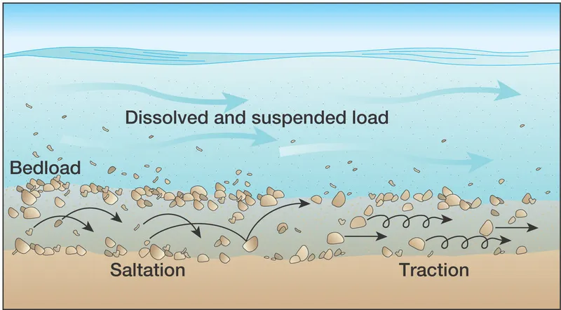
Вопросов больше, чем ответов!
Вопрос о роли твердой фазы в переносе загрязнений не решен
Взвешенная - 90–99%
Некоторые авторы (Лисицын, Гордеев,1974; Martin, Maybeck, 1979; Гордеев, 2012) предполагают, что преобладающая форма миграции тяжелых металлов и металлоидов в речных водах – взвешенная, на ее долю может приходиться до 90–99% от общей речной транспортировки.
Другие авторы (Lychagin et al., 2015), считают, что на равнинных реках с низкой мутностью доля растворенных форм в транспорте загрязнений гораздо выше: на долю растворенных форм Zn и Cd в бассейне Волги приходится 60–80% от их общего содержания. Взвешенная форма преобладает для Pb, Ni, Cu и Mn, однако ее доля не превышает 55–80%, что существенно ниже среднемировых оценок (>90%) (Касимов и др., 2016).
Растворенные формы Zn и Cd - 60-80%
Взвешенная Pb, Ni, Cu и Mn не более 55–80%

Slide 4
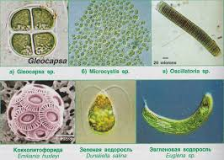
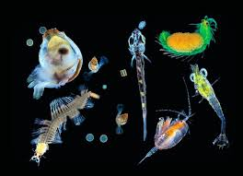
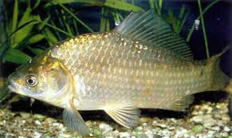
Твердая фаза неоднородна. Роль размера частиц
→ Увеличение площади их удельной поверхности → усиление их сорбционной способности (Веницианов Е.В., Лепихин А.П., 2002; Поздняков Ш.Р., 2012, 2019)
→ Микрочастицы и наночастицы взвеси поэтому являются переносчиками других, в том числе загрязняющих веществ (Поздняков Ш.Р., Мартинсон К.Д., 2019).
→ Речной взвесью также хорошо адсорбируются бактерии и вирусы (Янин Е.П., 2013)
→ Микрочастицы и наночастицы практически не осаждаются в потоке, а значит
длиннее путь ее миграции как в воде, так и в живых организмах при их поглощении.
Наиболее вредное воздействие на здоровье оказывают частицы, имеющие размер до 10 мкм и особенно наночастицы (Голохваст К.С. и др., 2016, В.В. Кодинцев В.В. и др., 2018). В зависимости от химического состава вред биоте могут нести как сами микрочастицы, так и сорбированные ими поллютанты

Slide 5
Изученность проблемы
В связи с созданием новых материалов и веществ, развитием методов аналитической химии в последние годы в мире получило развитие изучение роли микрочастиц природного и антропогенного происхождения в переносе загрязнений в разных средах
Основные публикации:
Marelli, L. 2007,
Van Dingenen et al., 2004,
Pey et al., 2013;
Querol et al., 2009, 1998;
Rodriguez et al., 2001;
Hammes J. et al., 2013;
Simonet B. M. et al., 2009;
Derraik, José G.B. 2002;
Козловский Н.В., 2015;
Cole M. et al., 2011;
Казмирук В.Д., Казмирук Т.Н., 2017
В последние годы в РФ исследуются микрочастицы :
в атмосфере (Голохваст К.С. и др., 2016, Кодинцев В.В. и др., 2018),
в дорожной пыли (Kasimov N. et al, 2020; Касимов, 2019),
в снежном покрове в условиях большого города (Vlasov D. et al, 2020).
микропластик в океанах (Работы Институт океанологии им. П.П. Ширшова РАН, Российский государственный гидрометеорологический университета)
процессы переноса поллютантов микрочастицами в водах суши:
работы последних лет Института озероведения (Румянцев В.А., Поздняков Ш.Р., Иванова Е.В. и др.), в основном посвященных изучению дисперсного состава фракций микрочастиц,
проект по р. Селенге географического факультета МГУ (Касимов и др., 2016, ),
В водной среде стандартизованных методик отбора и анализа проб на содержание микрочастиц в настоящий момент в мире не существует (Физические и динамические…, 2015)

Slide 6
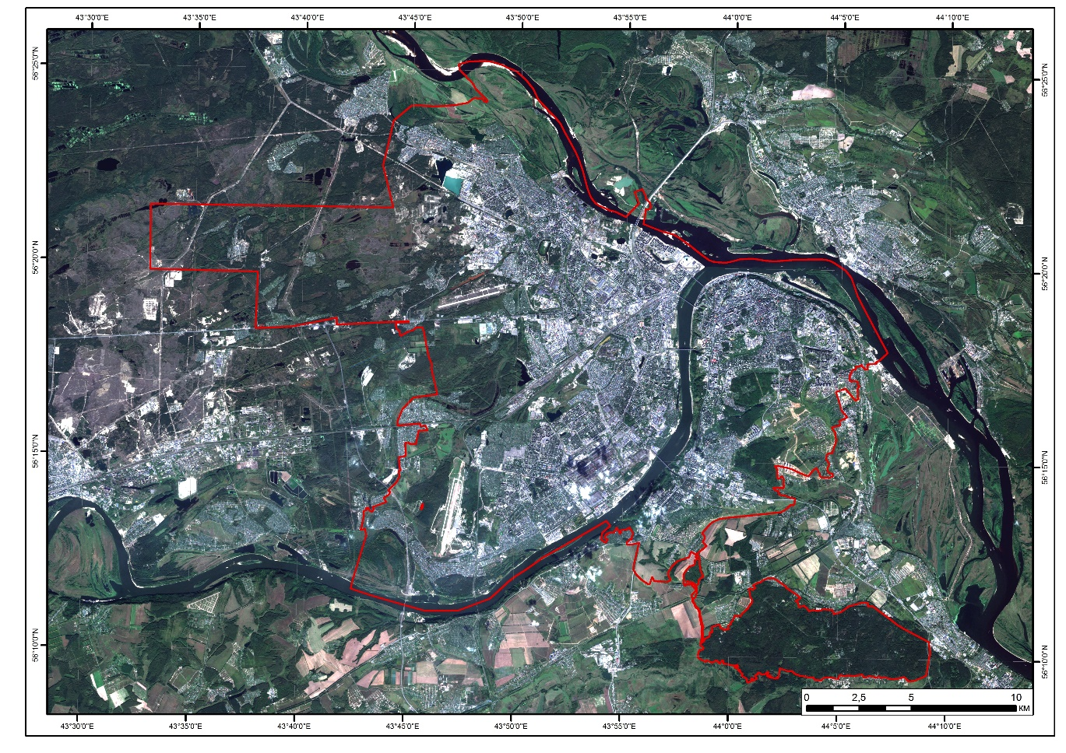
Полигон исследований
Крупные города являются наиболее важными источниками загрязнения водных объектов разнообразными токсикантами. Спектр загрязняющих веществ от мегаполисов, как правило, является значительно более широким, чем от неурбанизированных территорий (Дрюпина Е.Ю. и др., 2014). В городских районах автомобили являются источником более 50% всех частиц размерности менее 10 мкм (Wrobel A et al 2000).
Город с численностью населения более миллиона человек,
Промышленный центр Волжского бассейна
Источниками водоснабжения города и приемниками сточных и ливневых вод служат Ока и Волга, что предъявляет высокие требования к качеству эти водных объектов. необходим контроль загрязнений, перемещающихся с микрочастицами.
Спутниковый снимок г. Нижний Новгород

Slide 7
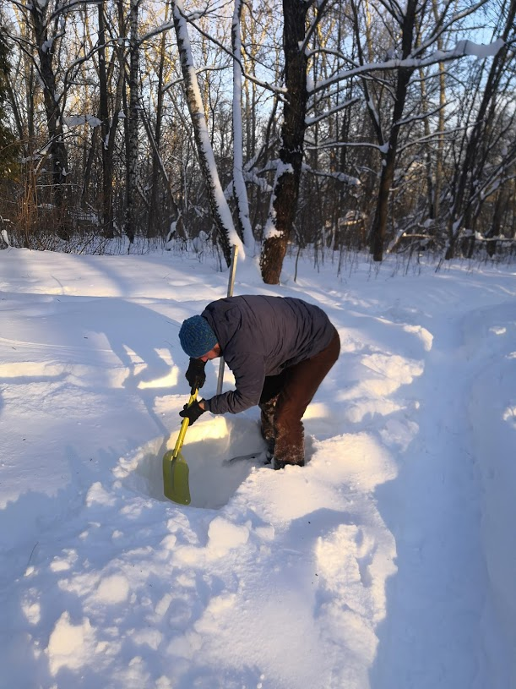
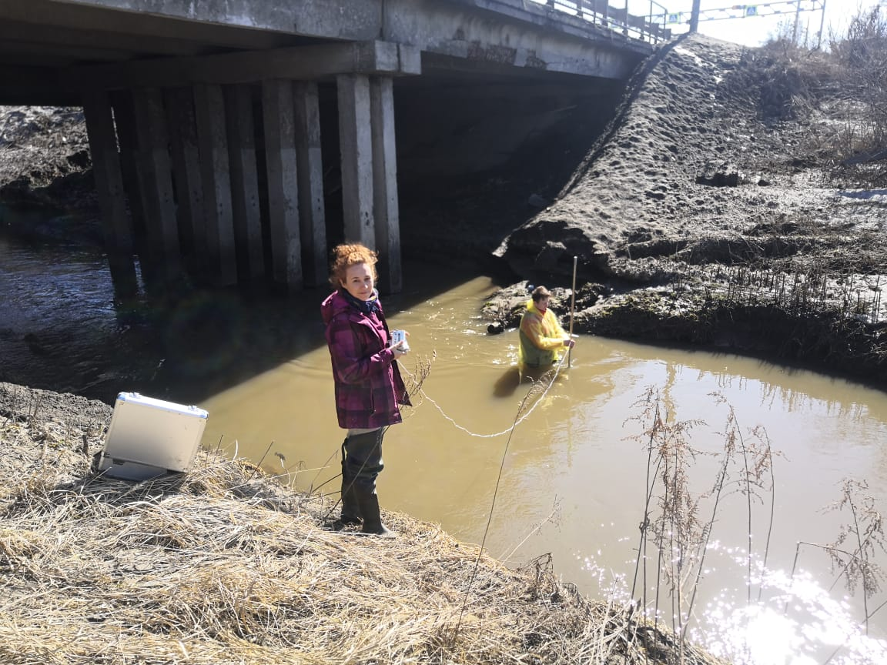
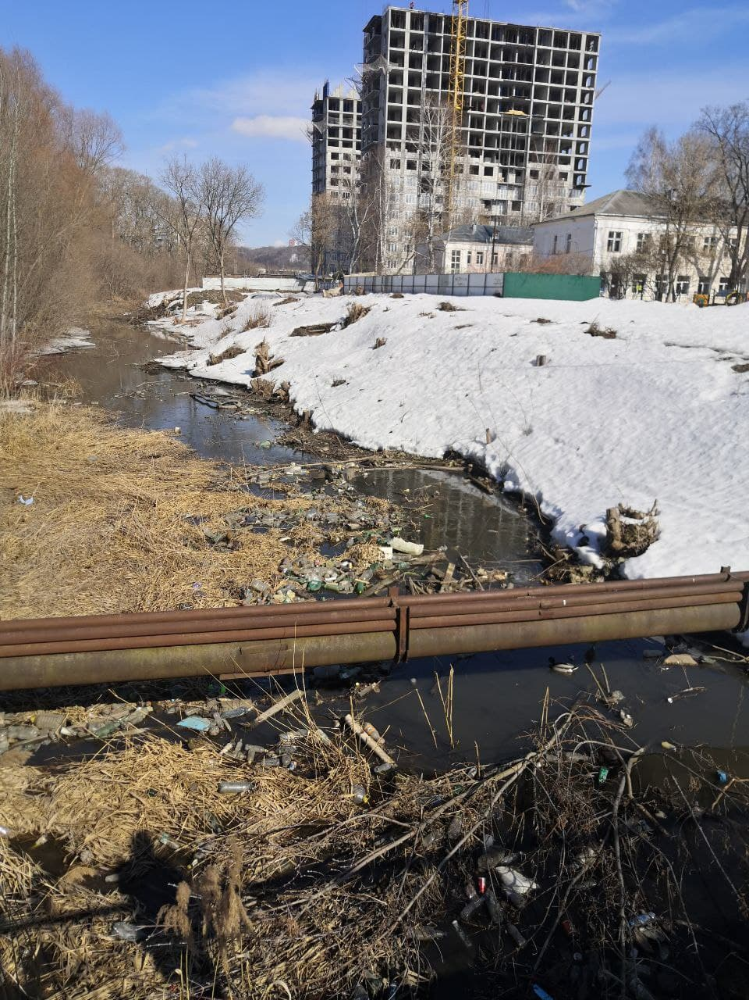
Полевые работы
В разные фазы водного цикла в период 2020-2022 гг.
Оценены снегозапасы (снегосъемки)
отобраны пробы речных и ливневых вод, снега
взяты пробы подземных вод, включая родники и воды штолен – искусственных подземных сооружений Нижнего Новгорода
Отобраны пробы в отстойниках ливневой канализации
Измерены расходы воды.
Пробы анализировались в ЦКП НИИ Химии Нижегородского государственного университета им. Н. И. Лобачевского, на геологическом факультете МГУ им. М.В. Ломоносова
Применялись стандартные методики определения химических веществ в водных объектах, в том числе с использованием атомно-эмиссионного спектрометра с индуктивно связанной плазмой Prodigy High Dispersion ICP. Содержание микроэлементов в отложениях отстойников определяли методом масс-спектрометрии с индуктивно-связанной плазмой на масс-спектрометре ELEMENT-2 фирмы Thermo Scientific.
Анализировались как валовые показатели загрязнения, так и фракционный состав загрязняющих веществ.

Slide 8
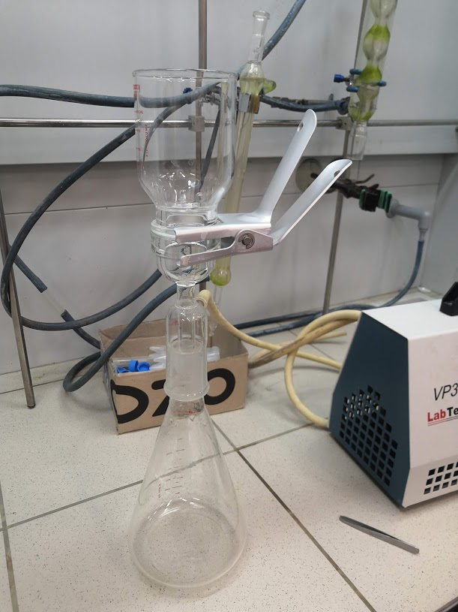
В пробах воды определялись:
– концентрации взвешенных веществ и их дисперсный состав;
– БПК5, ХПК;
– ионы аммония, СПАВ, фенолы, нефтепродукты;
– микроэлементы: Mn, Fe, Co, Ni, Cu, Zn, Cd, Al, Pb, As, Cr, Na, K, Mg, Ca, Sr, Ba, Si, Ag;
– анионы: хлориды, сульфаты, нитраты, фосфаты, нитриты.
Концентрации компонентов в водных объектах определялись в растворах и разными фракциями взвесей. Пробы воды последовательно пропускались через фильтр «синяя лента» с диаметром пор 2 мкм, а затем через ацетат-целлюлозный фильтр с порами 0.22 мкм. Анализировались исходные отобранные пробы воды, последовательные фильтраты, а также осадки на фильтрах

Slide 9
Методы химического анализа, применявшиеся при работе над проектом
1. Фракционирования микрочастиц взвесей с использованием современных мембран (последовательная фильтрация через синюю ленту (поры 2 мкм) и ацетат-целлюлозный фильтр (0,22 мкм))
2. Развитие метода определения состава сорбированных на поверхности микрочастиц растворенных и коллоидных веществ с постадийным выделением нескольких элюентов (Venitsianov E.V., Sokolova O.V., 2007)
3. Весовой метод
3. Спектрофотометрия (Спектрофотометр В-1100 : ХПК, аммоний, СПАВ, фенолы)
4. атомно-эмиссионная спектрометрия. Атомно-эмиссионный спектрометр с индуктивно связанной плазмой Prodigy High Dispersion ICP: тяжелые металлы и металлоиды
5. Электрофорез. Система капиллярного электрофореза «Капель-105М». Анионы Cl⁻, SO4₂⁻, NO₃⁻, NO₂–, PO₄^{3–}
6. Оксиметрия (БПК5)
7. Анализ нефтепродуктов (Анализатор нефтепродуктов АН-2)
8. Анализ размеров микрочастиц в 2021 году на спектрометре NanoBrook Omni (Brookhaven Instruments, USA); в 2020 году на SALD-2300
9. Анализ вещества, осажденного при фильтрации на фильтрах, в растровом электронном микроскопе РЭМ (сканирующий электронный микроскоп JEOL JSM-IT300LV)
Определялись:
– концентрации взвешенных веществ и их дисперсный состав; БПК₅, ХПК; ионы аммония, СПАВ, фенолы, нефтепродукты; микроэлементы: Mn, Fe, Co, Ni, Cu, Zn, Cd, Al, Pb, As, Cr, Na, K, Mg, Ca, Sr, Ba, Si, Ag;
– анионы: хлориды, сульфаты, нитраты, фосфаты, нитриты.

Slide 10
В пробах отстойников ливневой канализации определялись
Гранулометрический состав осадков отстойников, валовый состав размерных фракций ˂0,1мм, 0,1-0,25 мм, 0,25-0,5 мм, 0,5-1 мм, >1 мм.
Формы нахождения микроэлементов в размерных фракциях отложений оценивались методом последовательного извлечения серией экстрагентов (метод Тесье, разработанный для анализа донных отложений).
Метод обеспечивает выделение четырех фракций соединений тяжелых металлов:
• обменные: представлены ионами металлов, удерживаемыми в основном электростатическими силами на поверхности глинистых и других минералов, органическими веществами и аморфными соединениями с низким pH нулевого заряда. Фракция подвержена влиянию ионного состава раствора в исследуемых отложениях. Извлекаемые растворами нейтральных солей обменные формы тяжелых металлов соответствуют, в основном, слабо связанным с матрицей осадков адсорбированным формам;
• специфически сорбированные: ионы тяжелых металлов на карбонатах Ca и Mg;
• связанные c оксидами и гидроксидами Fe, Mn: ионы тяжелых металлов, окклюдированные аморфными гидроксидами или адсорбированные на их поверхности. В эту фракцию также попадают металлы из органических комплексов и аморфных сульфидов;
• связанные с органическим веществом: ионы тяжелых металлов, удерживаемые собственно органическими веществами или органо-минеральными соединениями.

Slide 11
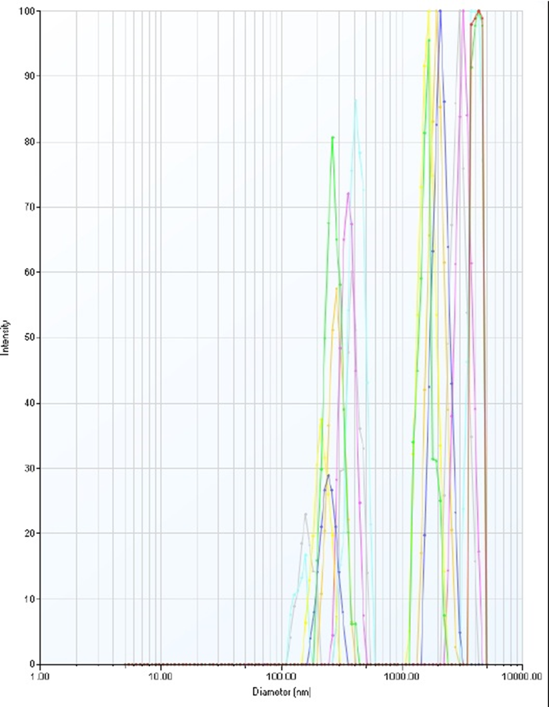
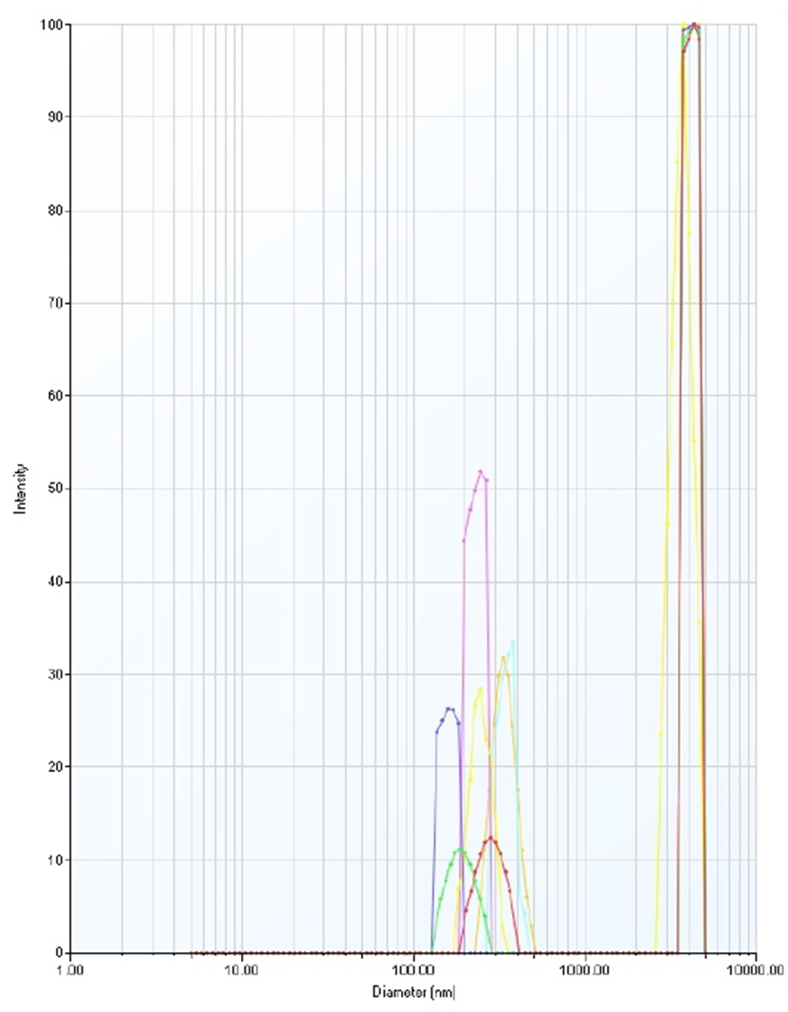
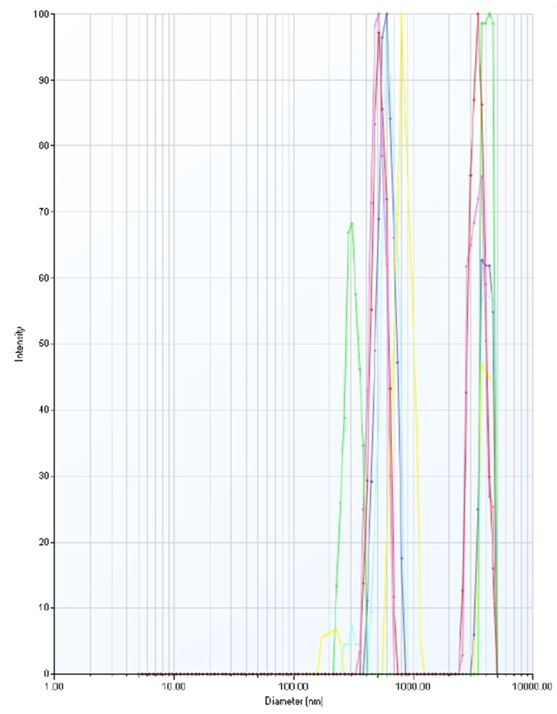
Анализ распределения частиц по размерам в образцах воды методом динамического светорассеяния на NanoBrook Omni (Brookhaven Instruments, USA).
Результаты:
образцы воды фильтровали через бумажный фильтр «синяя лента» с размером пор 2 мкм и проводили измерение полученных образцов. Измерения проводили при 25±0.1°С на угле 90° в диапазоне от 0.1 до 5000 нм в 1 см полистирольных кюветах спектрометром NanoBrook Omni (Brookhaven Instruments, USA). Время накопления корреляционной функции составляло 180 сек. Размер частиц рассчитывали как среднее значение из 10 параллельных измерений. Перед измерением кювету обеспыливали 3-х кратным ополаскиванием дистиллированной водой, отфильтрованной через полиэфирсульфоновый фильтр с размером пор 0.2 мкм.
Городской снег с дорог. Наличие двух мод с максимумами интенсивности при 150-400 нм и 1500-4500 нм
Родник «у Александра». Наличие двух мод с максимумами интенсивности при 150-350 нм и 4000 нм
Река Старка. Наличие двух мод с максимумами интенсивности при 200-800 нм и 3500-4500 нм

Slide 12
Результаты:
Доля переноса частицами в диапазоне 0,22 – 2 мкм в общем содержании частиц выше 0,22 мкм:
В разные гидрологические сезоны -от 0,01 до 90%
В межень в реках – 16% , в подземных водах - -29%
В половодье в реках – 2%; в родниках – почти 90%, в штольне – 1,5%
В чистом снеге – 35%, в грязном (у дороги) - -0,1%
Закономерность - чем меньше сток взвешенных веществ, тем больше доля микрочастиц в диапазоне 0.22–2 мкм. И для снега – чем чище снег, чем меньше он суммарно содержит взвесей, тем больше вклад микрочастиц диапазона 0.22–2 мкм
Р.Борзовка (в пределах города)

Slide 13
Результаты:
Алюминий (ПДК – 0,04 мг/дм³
Превышение ПДК во многих водных объектах
Бассейн р.Левинки и р.Черной –превышение ПДК - до 7 мг/дм³
В городском снеге более 100*ПДК
Весенний ливневой сток (на входе) – до 3 мг/дм³
В штольне -0,095 мг/дм³
В родниках загрязнение не зафиксировано
Алюминий переносится главным образом взвесями (от 70 до 100%)
Большая часть –на взвесях более 2 мкм (во все сезоны)
Взвеси 0,22- 2 мкм переносят:
16% - в зимнюю межень
26% - в летне-осеннюю межень
28% -в период половодья
21% -в среднем за год
Р.Борзовка (в пределах города)

Slide 14
Результаты:
Цинк
Превышение ПДК во многих водных объектах
В зимнюю межень –превышена в 25% случаев
В период половодья – превышение ПДК практически во всех реках
В городском снеге – концентрация более 36*ПДК
Весенний ливневой сток (на входе) – 18-28 *ПДК
В штольне - 5*ПДК
В родниках загрязнение не зафиксировано
В речной воде цинк переносится на взвесях более 2 мкм - 48%
Взвеси 0,22- 2 мкм переносят – 29%
В снеге на взвесях более 2 мкм >90%
Весенний ливневой (на входе) на взвесях более 2 мкм – 70%
На выходе на взвесях более 2 мкм – 40%
Р.Борзовка (в пределах города)

Slide 15
Результаты:
Железо
Превышение ПДК во многих водных объектах
В летне-осеннюю межень – превышена в 70% случаев
В зимнюю межень – превышение ПДК в 100% случаев
В половодье – превышение ПДК 90% проб
В городском снеге (у дороги) – концентрация более 100*ПДК
Весенний ливневой сток (на входе) – 50-84 *ПДК
В штольне - 3*ПДК
Перенос:
Сезон взвеси более 2мкм взвеси 0,22-2 мкм
зимняя межень 70% 20%
Летне-осенняя межень 56% 4%
Половодье 70% 10%
Снег и талый сток 100%
На выходе из ливневки 60% 30%
Р.Борзовка (в пределах города)

Slide 16
Результаты:
Нефтепродукты
В летне-осеннюю межень – ПДК превышено в 70% случаев
В зимнюю межень – превышение ПДК в 50% случаев
В половодье – превышение ПДК 30% проб
В городском снеге, воде штолен, родниках (летом-осенью) –обнаружено загрязнение
Весенний ливневой сток (на входе) – 90 *ПДК
Перенос:
Сезон/ВО взвеси более 2мкм взвеси 0,22-2 мкм
Зимняя меж/половодье 100%
Родники 20% 40%
Штольня 100%
Снег, и талый сток 100%
На выходе из ливневки 60% 30%
Преобладающая размерная фракция переноса изменяется по течению реки
Р.Борзовка (в пределах города)

Slide 17
Результаты:
В отложениях поверхностного склонового стока в отстойниках ливневой канализации выделяется повышенное содержание железа, кальция, из микроэлементов – марганца и цинка во всех размерных фракциях.
Обменные формы металлов (легко извлекаемые из взвеси поверхностные неспецифически сорбированные соединения) составляют незначительную часть (порядка 10%) общего содержания металла во всех выделенных размерных фракциях отложений ливневых отстойников. Основная часть металлов находится в связанной форме. Значительная часть металлов Pb, Zn во всех выделенных размерных фракциях содержится в адсорбированной фазе c оксидами и гидроксидами Fe, Mn, а Cu - в связанной форме с органическим веществом.
Р.Борзовка (в пределах города)

Slide 18
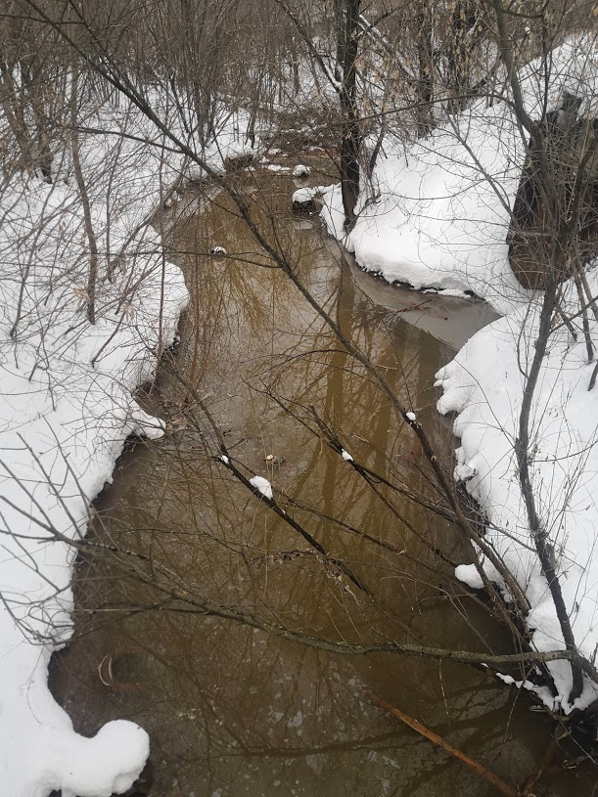
Основные выводы:
Превышение ПДК по алюминию, цинку, железу, марганцу, нефтепродуктам – вещества, переносимые, в основном, со взвесями;
Содержания микрочастиц в диапазоне 0.22–2 мкм в общем содержании частиц свыше 0.22 мкм составляет от 0.01 до почти 90%.
В целом, просматривается закономерность - чем меньше сток взвешенных веществ, тем больше доля микрочастиц в диапазоне 0.22–2 мкм;
Не менее половины суммарного переноса алюминия, цинка, железа, марганца, нефтепродуктов в водных объектах Нижнего Новгорода осуществляется взвесями, причем значительная часть – микрочастицами менее 2 мкм.
основная часть металлов в осадке очистных ливневки находится в связанной форме. Значительная часть металлов Pb, Zn во всех выделенных размерных фракциях содержится в адсорбированной фазе c оксидами и гидроксидами Fe, Mn, а Cu - в связанной форме с органическим веществом.

Slide 19
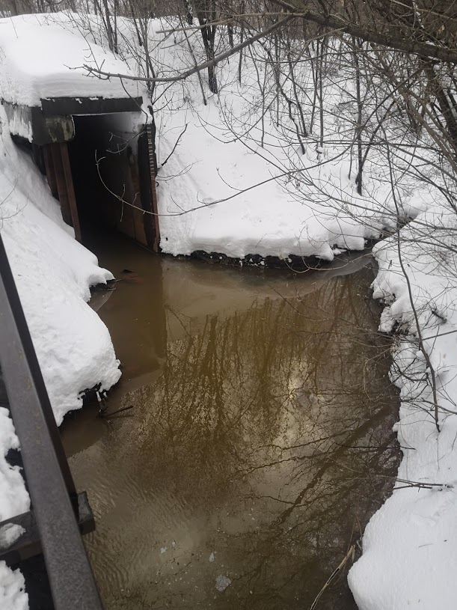
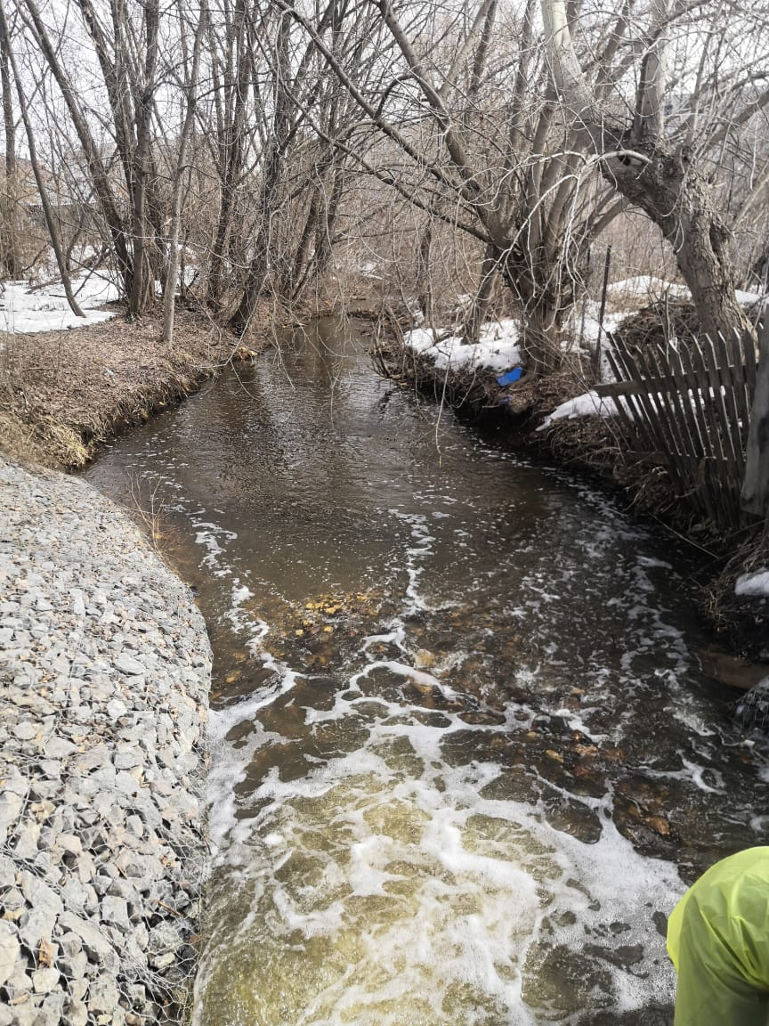
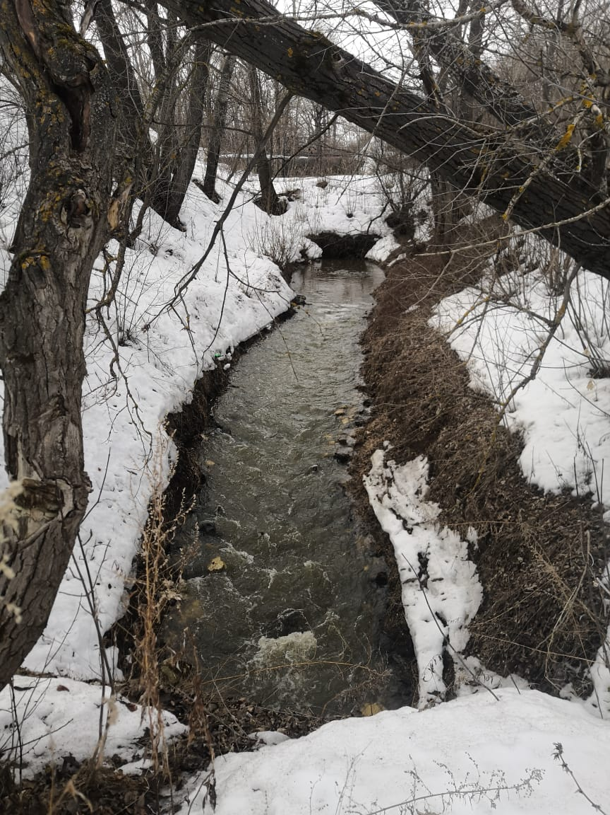
Впервые для малых рек и подземных вод крупного города получены оценки вклада микрочастиц в перенос веществ с территории города. Не менее половины суммарного переноса алюминия, цинка, железа, марганца, нефтепродуктов осуществляется взвесями, причем значительная часть – микрочастицами менее 2 мкм. Полученные выводы имеют значение для выбора водоохранных мероприятий.

Slide 20
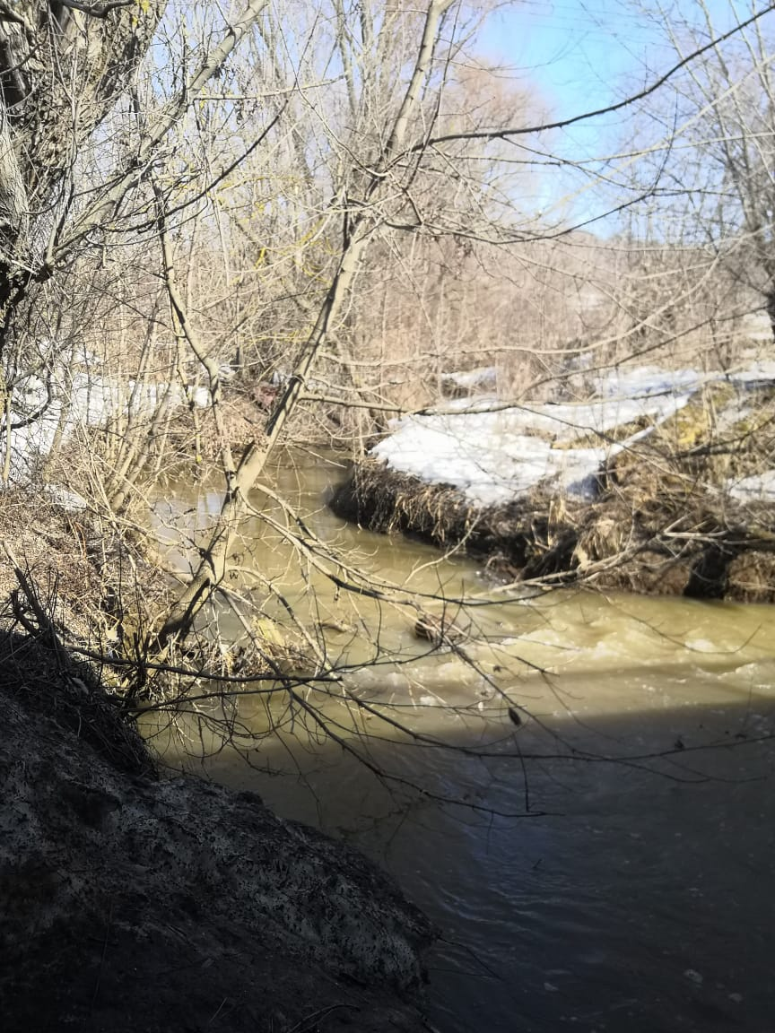
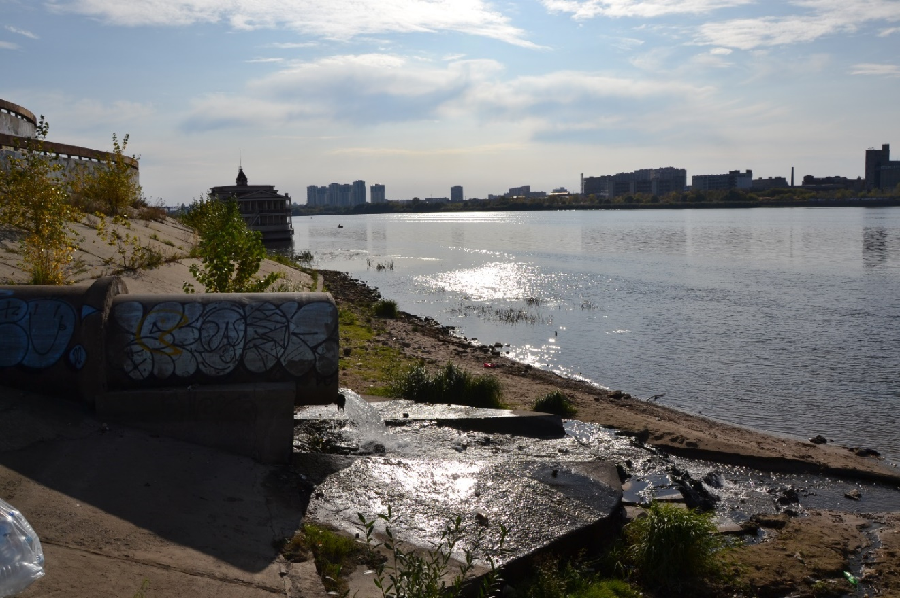
Спасибо за внимание!

